Slide 1
01
CV2PF · WEEK 2 DEMO
저장부터 다시 보기까지,
첫 수직 슬라이스
React · Express · Supabase를 실제 데이터 흐름으로 연결했습니다.
N123_김지우
2026.07.16

Slide 2
THE GOAL
02
화면뿐만 아니라, 데이터가 돌아오는 것까지
새로고침해도
결과가 남아야 합니다.
화면만 동작
새로고침하면 결과가 사라지고
서버·DB 연결을 증명할 수 없습니다.
수직 슬라이스 완성
저장 요청이 DB 행이 되고,
조회한 HTML이 다시 화면을 바꿉니다.

Slide 3
USER JOURNEY
03
사용자 행동 하나가 네 단계로 이어집니다
1
2
3
4
결과 생성
현재 결과 저장
목록 즉시 갱신
DB 결과 다시 보기
CV와 디자인을 선택해
독립 HTML을 만듭니다.
React가 HTML과 메타데이터를
Express API로 보냅니다.
insert 응답으로 최근 기록
state를 갱신합니다.
조회한 HTML로 iframe
미리보기를 바꿉니다.

Slide 4
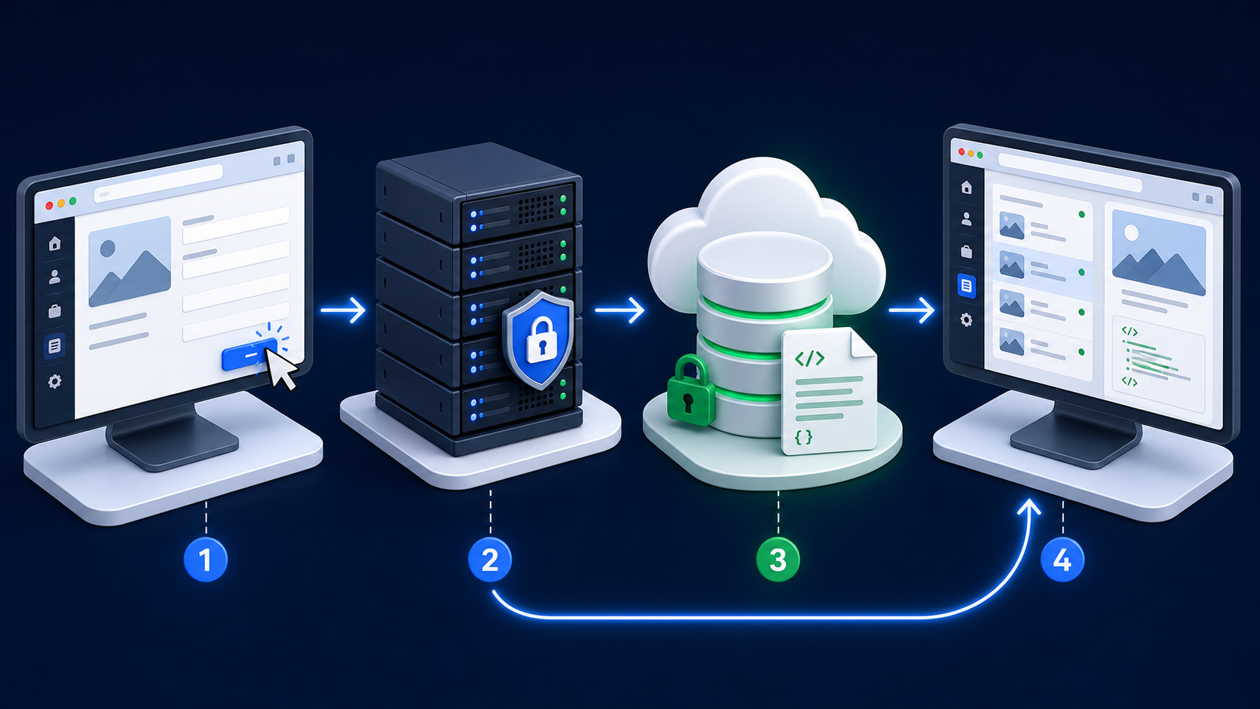
ARCHITECTURE
04
저장 요청이 DB를 거쳐 화면 갱신으로 돌아옵니다
1
React가 저장 요청
HTML·제목·테마를 POST /api/portfolios로 전달
2
Express가 검증·중계
요청 본문 검사 후 Supabase REST API 호출
3
Supabase가 영구 저장
portfolios 테이블에 HTML과 메타데이터 insert
4
응답으로 화면 갱신
201 응답과 조회 결과로 목록·iframe 변경
Secret key는 Express 환경변수에서만 관리

Slide 5
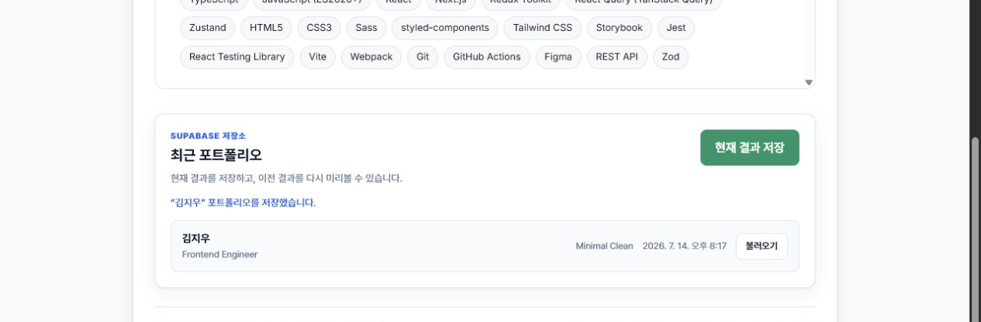
ACTUAL PRODUCT DEMO
05
실제 페이지에서 저장하고 다시 불러옵니다
1
결과 확인
2
현재 결과 저장
3
기록 다시 보기
생성된 포트폴리오 HTML을 화면에서 검토
버튼 클릭으로 Express API에 저장 요청
Supabase 기록을 불러와 미리보기 교체

Slide 6
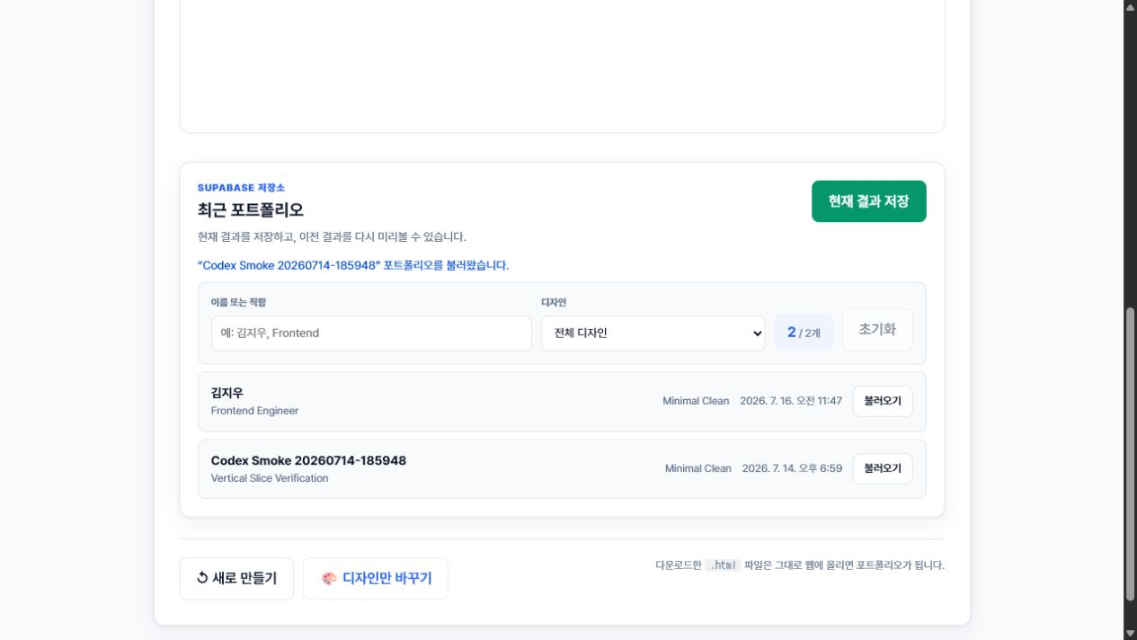
LIVE EVIDENCE
06
실제 Supabase에서 저장과 조회를 확인했습니다
1 → 2
저장 후 목록 개수
201
POST 저장 응답
HTML ✓
상세 조회 원문
PASS
iframe 내용 변경

Slide 7
REACT PATTERN
07
state는 부모가 소유하고, props로 자식과 연결합니다
PortfolioLibrary · 부모
PortfolioFilters · 자식
• 목록·검색어·디자인 state 소유
• 필터 결과 계산
• API 저장·조회 실행
⇄
• 현재 값을 props로 표시
• 입력 이벤트를 callback으로 전달
• 결과 개수와 초기화 상태 표현

Slide 8
FEATURE VERIFIER
08
코드 존재가 아니라 실행 증거로 PASS를 판정했습니다
FE
BE
8 tests
7 tests
mock 저장·조회, 검색·디자인 필터 상태
201·400·404·502·503 계약과 변환
DB
통합
1 table
PASS
migration·RLS·실제 insert/select 행
React → Express → Supabase → React 확인

Slide 9
OUTCOME
09
이번 주는 영속화 한 바퀴를 닫았습니다
다음 단계
Done
1
Claude API 실제 요청 검증
저장·목록·상세 조회와
기능 검증 Agent까지
첫 수직 슬라이스를 완성했습니다.
2
AI 결과 비교와 자동 폴백
3
파서 fixture와 새 클론 재현

